Slide 1
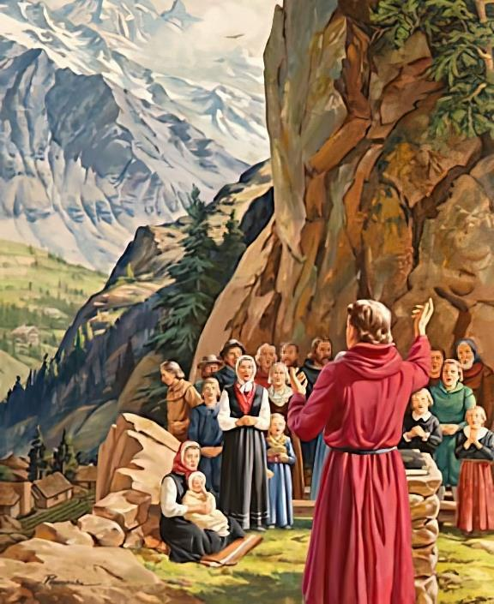
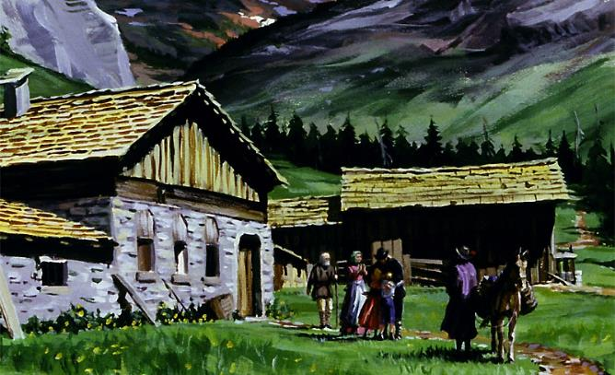
KUSIMAMA KWA AJILI YA UKWELI
Lessoni ya 4 kwa ajili ya Aprili 27, 2024

Slide 2
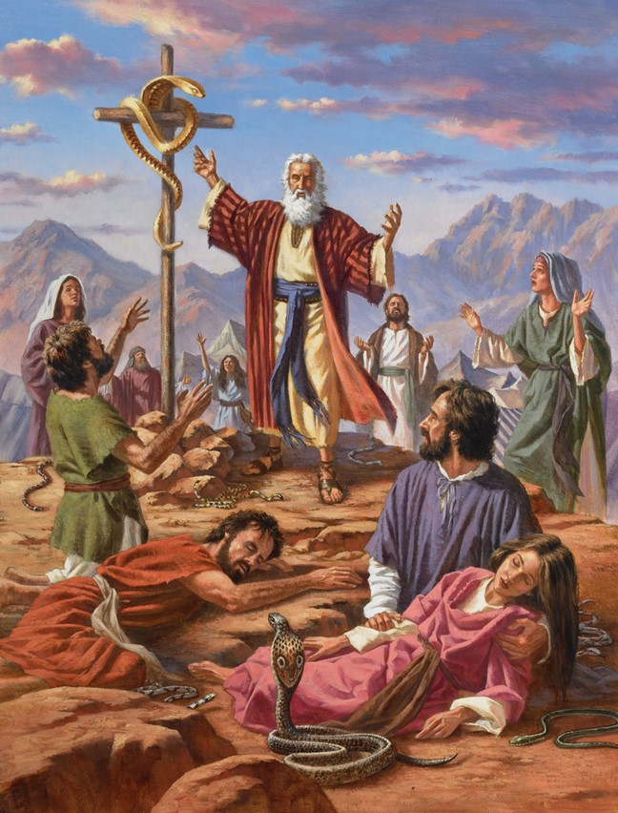
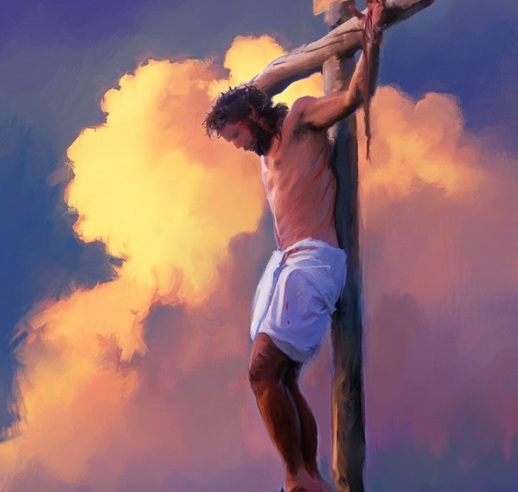
"Na kama vile Musa alivyomwinua nyoka jangwani, vivyo hivyo Mwana wa Adamu hana budi kuinuliwa, ili kila mtu amwaminiye asipotee bali awe na uzima wa milele" (Yohana 3:14, 15)

Slide 3
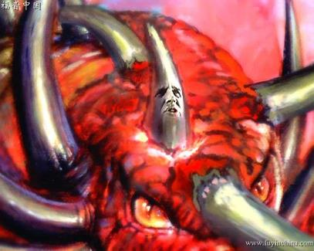
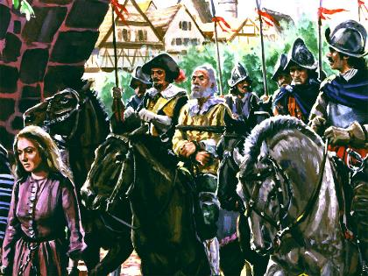
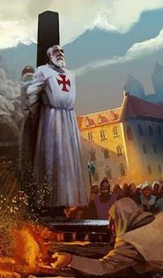
Danieli na Ufunuo hutangaza wakati ambapo Shetani angetumia nguvu za kisiasa na kidini kuwatesa na kuwaangamiza wale waliosimama imara katika ukweli.
Nguvu hii “huipindua kweli” (Dan. 8:12 Wakati huo "Baadhi ya wenye hekima watajikwaa, ili waweze kusafishwa, kutakaswa na kufanywa bila doa mpaka wakati wa mwisho, kwa maana ni kwa wakati ulioamriwa, ambao haujaja." (Dan. 11:35)
Katika kipindi hiki – Zama za Giza – ukweli ulihojiwa. Lakini kulikuwa na watu ambao walitetea ukweli, na walikuwa tayari kutoa maisha yao kwa ajili yake.
Ukweli husika:
Nyakati za mateso.
Uaminifu katika harakati.
Utetezi wa ukweli:
Kushiriki Biblia: Waaldensia.
Nyota ya matengenezo: John Wycliffe.
Kuimarishwa kwa imani: John Huss na wengine.

Slide 4
UKWELI HUSIKA

Slide 5
NYAKATI ZA MATESO
"Atasema dhidi ya Aliye Juu na kuwakandamiza watu wake watakatifu na kujaribu kubadilisha nyakati zilizowekwa na sheria. Watu watakatifu watatiwa mikononi mwake kwa wakati, na nyakati, na nusu ya wakati” (Danieli 7:25)
Kipindi cha mateso kinatangazwa kwa njia tatu tofauti
"wakati, nyakati na nusu wakati" (Dan. 7:25; 12:7; Ufu. 12:14)
Siku 1,260 (Ufu. 11:3; 12:6)
Miezi 42 (Ufu. 11:2; 13:5)
Neno "wakati" ni sawa na "mwaka," wakati neno "nyakati" linalotumiwa na Danieli kihalisi linamaanisha "mara mbili".
Katika nyakati za kale na leo, muda wa kawaida wa mwezi ni siku 30:
Miezi 42
Siku 30
Siku 1.260
Mwaka 1
miaka 2
½ mwaka
Miaka 3 ½
Maneno yote yanaonyesha kipindi kimoja: siku 1,260.
Miezi 12
Miezi 24
Miezi 6
Miezi 42
Chini ya kanuni ya "siku kwa mwaka" (Ez. 4:6; Hes. 14:34), kipindi hiki cha mateso kina miaka 1,260 ya historia.
Miezi 42
Siku 30
Siku 1.260

Slide 6
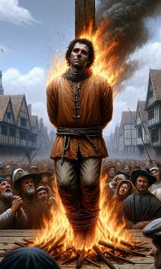
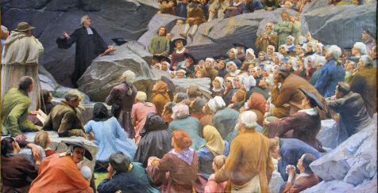
NYAKATI ZA MATESO
"Atasema dhidi ya Aliye Juu na kuwakandamiza watu wake watakatifu na kujaribu kubadilisha nyakati zilizowekwa na sheria. Watu watakatifu watatiwa mikononi mwake kwa wakati, na nyakati, na nusu ya wakati” (Danieli 7:25)
Mateso ya miaka 1,260 yaliyotangazwa na Danieli na Ufunuo yanahusu kipindi gani cha kihistoria?
Mwaka 538
Mwaka 1798
Kanisa la Kirumi lilipata nguvu ya kisiasa wakati makabila matatu ambayo yalikubali warian yalishindwa: Waheruli, Wavanda na waostrogoth
Jenerali wa Ufaransa Berthier, chini ya amri ya Napoleon, anamchukua Papa mateka, akimaliza ukuu wa Kanisa la Kirumi
Wakati falme kumi za kisiasa zilipoibuka kutoka Rumi (makabila yaliyovamia ufalme), ufalme mwingine ungetokea na kupindua falme tatu kati ya kumi (Dn. 7:23-25).
Kama ilivyotabiriwa, Mungu aliandaa mahali pa kusaidia kanisa la waaminifu: jangwa, yaani, maeneo yenye watu wachache (Ufu. 12:6, 14).
Wakati wa shida na mateso, waumini waaminifu walisimama imara katika kutetea ukweli, wakitegemea upendo na utunzaji wa Mungu (Zab. 46:1-3).
Kwa bahati mbaya, wengi walilazimika kulipia uaminifu wao kwa damu yao.

Slide 7
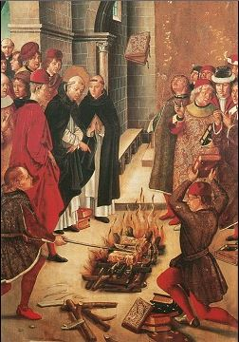
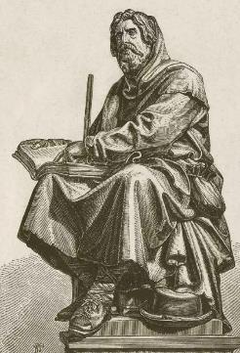
UAMINIFU KATIKA MATESO
"Wapenzi, ingawa nilikuwa na hamu sana ya kuwaandikia juu ya wokovu tunaoshiriki, nilihisi kulazimika kuwaandikia na kuwasihi kushindana kwa imani ambayo iliwakabidhiwa watu wa Mungu mara moja tu" (Yuda 1:3)
Mara tu ilipopata mamlaka ya kisiasa, Kanisa la Kirumi lilianza kutumia nguvu zake kumtaka kila mtu kufuata maagizo yake ya kidini, ambayo mengi yalikuwa yamepotoshwa.
Kuongezea kwa hili kulikuwa ni kuongezeka kwa ufisadi miongoni mwa uongozi wa kidini. Ili kuzuia umati wa watu kuasi dhidi ya mamlaka yake, alichukua kutoka kwao kitu cha thamani zaidi: Neno la Mungu.
Lakini hakuweza kuiharibu kabisa. Waaminifu waliibuka ambao, wakiongozwa na mafundisho ya kibiblia na kufuata ushauri wa Yuda, walipigana kwa nguvu kutetea imani yao (Yuda 1:3).
Wakiwa wameimarishwa na nguvu ya Neno, bila woga walisambaza mafundisho yake. Wakiwa wameimarishwa na ahadi kama Ufunuo 2:10, walikuwa waaminifu hadi kifo, wakijua kwamba watapokea taji ya uzima.

Slide 8
UTETEZI WA UKWELI

Slide 9
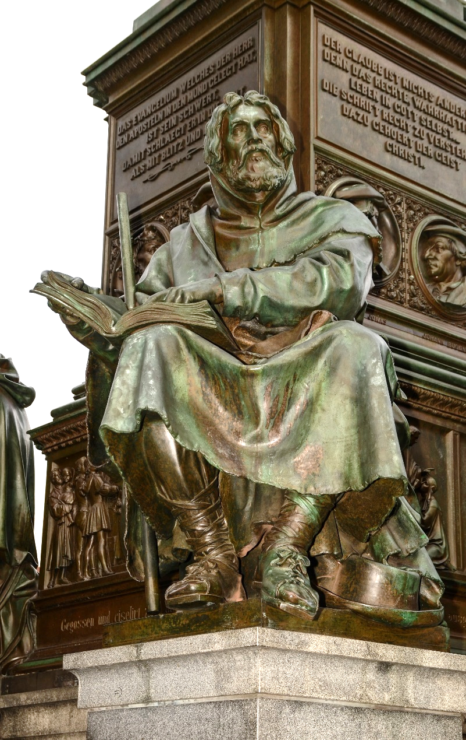
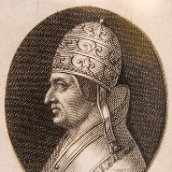
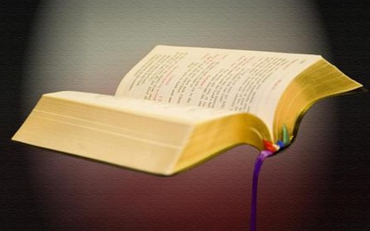
KUSHIRIKI BIBLIA: WAALDENSIA.
“Petro na mitume wengine wakajibu, wakisema, Imetupasa kumtii Mungu kuliko wanadamu” (Matendo 5:29)
Peter Waldo (1140-1218), mfanyabiashara tajiri wa Kifaransa ambaye alikataa utajiri wake ili kumhubiri Kristo, alianzisha harakati ya "Maskini wa Lyon", inayojulikana kama "Waaldensia." Papa Alexander III alikubali nadhiri yake ya umaskini.
Muda mfupi baadaye, Francis wa Assisi (1181-1226), ambaye pia alichukua nadhiri ya umaskini, iliyoidhinishwa na Papa Innocent III, alianzisha harakati ya Wafransisko.
Kufikia wakati huo, Papa Lucius III alikuwa amewahukumu wafuasi wa Petro Waldo kama wazushi. Walakini, Wafransisko wakawa nguzo ya Kanisa la Kirumi wakati Waaldensia waliteswa hadi karibu kutoweka. Kwa nini?
Kwa uaminifu wake. Wa kwanza walikuwa waaminifu kwa Papa, wakati wa mwisho walikuwa waaminifu kwa mafundisho ya Biblia.

Slide 10
KUSHIRIKI BIBLIA: WAALDENSIA.
Ni nini kilichowatambulisha Waaldensia?
Walikuwa wa kwanza kuwa na Biblia inayopatikana kwa lugha yao wenyewe (hadi wakati huo, ilikuwa inapatikana tu kwa Kilatini, Kiyunani au Kiebrania).
Kwa kuwa kilikuwa kitabu kilichokatazwa, walikinakili katika mapango, wakijificha kutoka kwa wafuasi wa papa waliowazingira.
Daima walibeba sehemu za kibiblia ambazo, kwa wakati unaofaa, walishiriki na wengine, wakiwapa tumaini na kutiwa moyo katika Bwana.
Walihifadhi ukweli wa kibiblia ambao walijua kwa karne nyingi. Walijulikana kwa uaminifu na kujitolea kwao.
Vijiji vyote vilibadilishwa kusini mwa Ufaransa na kaskazini mwa Italia, Piedmont.
Vijiji hivi viliangamizwa na Upapa, na wakazi wake waliuawa.

Slide 11
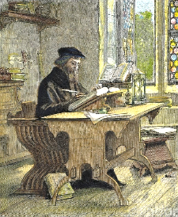
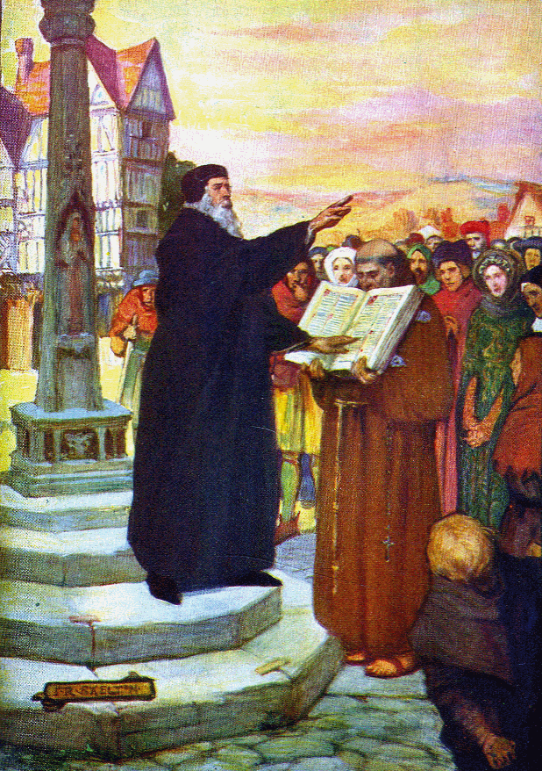
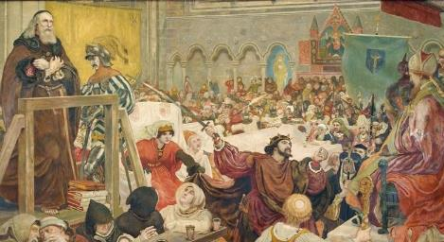
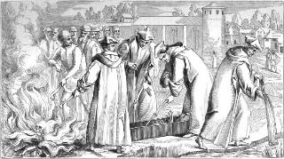
NURU YA MATENGENEZO: JOHN WYCLIFFE
"Njia ya wenye haki ni kama jua la asubuhi, liking 'aa zaidi hata mchana" (Mithali 4:18)
John Wycliffe (1324-1384) alijitolea maisha yake yote kutafsiri Biblia kwa Kiingereza. Ni nini kilichomchochea kufanya hivi? Sababu mbili: Kristo alikuwa amembadilisha kupitia Neno; na alitaka kushiriki upendo wa Kristo na wengine.
Yeye, ambaye anajifunza Biblia kwa dhati, na kufungua moyo wake kwa ushawishi wa Roho Mtakatifu, anabadilishwa (Ebr. 4:12)
Bila shaka, hii ilimleta katika mgogoro na Kanisa rasmi. Kwa sababu ya mawasiliano yake na maafisa wakuu nchini Uingereza, John aliepuka kifo mikononi mwa Kanisa.
Mnamo 1428 mabaki ya mwanamatengenezo yaliteketezwa, na majivu yake yalitupwa mtoni. Majivu yake yaliyotawanyika yakawa ishara ya urithi wake.
Nuru ndogo ya ukweli ambayo John Wycliffe aliwasha ilifikia Bohemia, ambapo John Huss alichukua urithi wake. Kwa njia hii, ukweli ulifanya kazi hadi mapambazuko ya matengenezo. Siku ilikuwa inaanza kupambazuka.

Slide 12
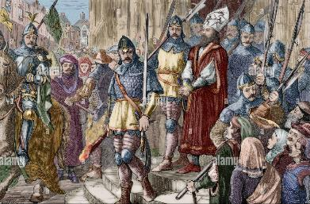
Kuimarishwa kwa imani: John Huss na wengine.
“Yeye aliye naye Mwana, anao huo uzima; asiye naye Mwana wa Mungu hana huo uzima” (1Yohana 5:12).
Baada ya John Wycliffe, wanamatengenezo wengine waliibuka:
John Huss (1370-1415)
Jerome (1360-1416)
Tyndale (1494-1536)
Hugh Latimer (1490-1555)
Ni nini kilichowapa ujasiri wa kutekeleza matengenezo yao na kukabiliana na matatizo na kifo?
Waliamini katika ahadi za Kristo
Nguvu ya Kristo ilikuwa ya kutosha kwao kushinda majaribu
Walipata furaha katika kushiriki katika mateso ya Kristo
Uaminifu wake ulikuwa ushuhuda wenye nguvu kwa ulimwengu
Walitazama zaidi ya sasa, kuelekea siku zijazo tukufu
Walijua kwamba kifo kilikuwa adui aliyeshindwa
Walishikilia sana ahadi za Neno la Mungu
John Hus alifungwa gerezani na hatimaye kuchomwa moto. Akiwa gerezani aliandika: "Jinsi Mungu alivyonihurumia, na jinsi alivyonitegemeza kwa njia ya ajabu." Kama vile ahadi za Mungu zilivyowategemeza watu wake zamani, zinatutegemeza leo.

Slide 13
“Wote ambao katika siku hiyo mbaya bila woga wangemtumikia Mungu kulingana na dhamiri, watahitaji ujasiri, uthabiti, na ujuzi wa Mungu na neno Lake; kwa maana wale ambao ni waaminifu kwa Mungu watateswa, nia zao zitapingwa, juhudi zao bora zitafsiriwa vibaya, na majina yao kutupwa nje kama maovu. Shetani atafanya kazi kwa nguvu zake zote za udanganyifu kushawishi moyo na kuficha uelewa. […] Kadri imani ya watu wa Mungu inavyozidi kuwa thabiti na safi, na dhamira yao ya kumtii, ndivyo Shetani atakavyojitahidi kwa ukali zaidi kuchochea ghadhabu ya wale ambao, huku wakidai kuwa waadilifu, wanakanyaga sheria ya Mungu. Itahitaji uaminifu thabiti zaidi, kusudi la kishujaa zaidi, kushikilia imani iliyotolewa mara moja kwa watakatifu”
EGW (Matendo ya Mitume, uk. 431.1)

